Slide 1
Comité des Référents
Mai 2026

Slide 2
Ordre du jour
1
Évolutions de la fiche du ménage
→ Onglet « Projet du ménage » – Zoom sur la suppression des préconisations UPA dans la demande Insertion
→ Sondage pour une nouvelle signalétique pour les personnes victimes de violences, les femmes enceintes et les PMR
2
À venir sur le SI SIAO
→ Mise en place de la double authentification
→ Un nouvel environnement de prise en main des prochaines versions
3
Priorisation des prochaines évolutions
→ Sondage sur les prochaines évolutions à prioriser dans les développements
4
Questions/Réponses & Prochains rendez-vous

Slide 3
Onglet « Projet du ménage »
Notes:
Simplifier le travail quotidien de tous les acteurs, faciliter la saisie des informations des ménages, et améliorer la lisibilité ainsi que la sécurité des accès aux données des personnes.
Cette version apporte de nouvelles fonctionnalités, parmi lesquelles :
Ajout de l'onglet "Projet du ménage" (ex "Evaluations") embarquant les données suivantes : besoins résidentiels spécifiques (BRS), besoins d'accompagnement (BA) et Notes sociales (projet d'accompagnement, projet résidentiel du ménage et rapport social)
Suppression de la préconisation Travailleur social contenu dans la demande Insertion (la préconisation SIAO est maintenue). L'onglet "Projet du ménage" vient en remplacement de cette dernière.
Renforcement des règles de confidentialité :
Mise en place de la suppression automatique des Notes sociales de plus de 2 ans
Nouvelles règles d'accès aux dossiers des ménages et à aux notes sociales : en fonction des profils, et du statut des demandes

Slide 4




Zoom sur la suppression des préconisations UPA dans la demande Insertion
Répartition de la charge :
Base documentaire
Le travailleur social est
expert de la situation du ménage
Instruction SIAO du 31 mars 2022
Collection Agir contre le
sans-abrisme
#13 – Évaluer la situation des personnes sans-abri ou mal logées, hébergées ou logées de manière temporaire pour accélérer les parcours de la rue au logement
Le SIAO est
expert de l’offre sur son territoire
▸ Favoriser les orientations vers le logement quand c’est possible
▸ Élargir le champ des possibles pour les ménages
▸ Dissocier l’approche résidentielle de l’accompagnement social
Notes:
Simplifier le travail quotidien de tous les acteurs, faciliter la saisie des informations des ménages, et améliorer la lisibilité ainsi que la sécurité des accès aux données des personnes.
Ces évolutions ont été travaillées dans le cadre d'une démarche d'amélioration continue des évaluations approfondies, pour renforcer la précision de leur contenu et leur applicabilité telle que définie dans l'Instruction SIAO du 31 mars 2022 ainsi que dans le guide : #13 - Évaluer la situation des personnes sans-abri ou mal logées, hébergées ou logées de manière temporaire pour accélérer les parcours de la rue au logement
Cette version apporte de nouvelles fonctionnalités, parmi lesquelles :
Ajout de l'onglet "Projet du ménage" (ex "Evaluations") embarquant les données suivantes : besoins résidentiels spécifiques (BRS), besoins d'accompagnement (BA) et Notes sociales (projet d'accompagnement, projet résidentiel du ménage et rapport social)
Suppression de la préconisation Travailleur social contenu dans la demande Insertion (la préconisation SIAO est maintenue). L'onglet "Projet du ménage" vient en remplacement de cette dernière.
Renforcement des règles de confidentialité :
Mise en place de la suppression automatique des Notes sociales de plus de 2 ans
Nouvelles règles d'accès aux dossiers des ménages et à aux notes sociales : en fonction des profils, et du statut des demandes

Slide 5

Disponibilité sur l’environnement de Formation 👩🏻‍🏫
Nouvelle date : 5 Juin
Nous visons a minima 3 semaines de disponibilité sur l’environnement de Formation avant la MEP, afin de vous laisser le temps de la prendre en main et de préparer vos formations
Notes:
Nous avions indiqué une date de mise à dispo sur la Formation le 29 (demain), nous sommes contraint de la décaler d’une semaine pour raisons techniques
Tout sera dispo le 5 juin -> indispo de la plateforme le matin jusqu’à 12h30, un mail va suivre pour informer les référents qui ne seraient pas présents aujourd’hui.
On revient aussi vers vous pour la MEP, sachant que nous visons à minima 3 semaines de dispo sur la FORMATION.

Slide 6
Sondage pour une nouvelle signalétique

Slide 7
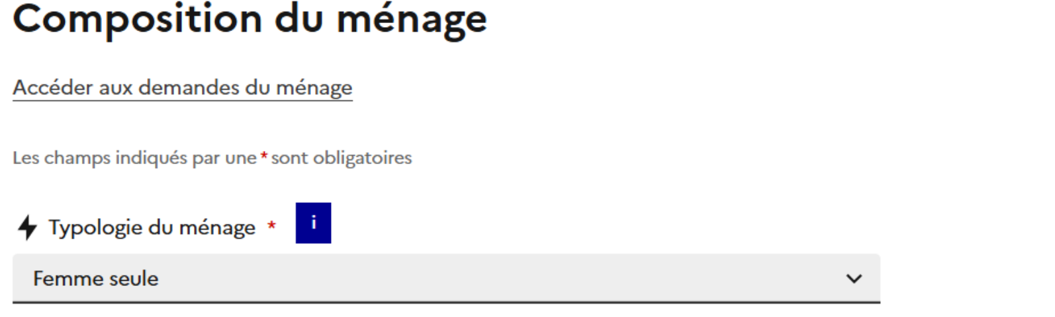
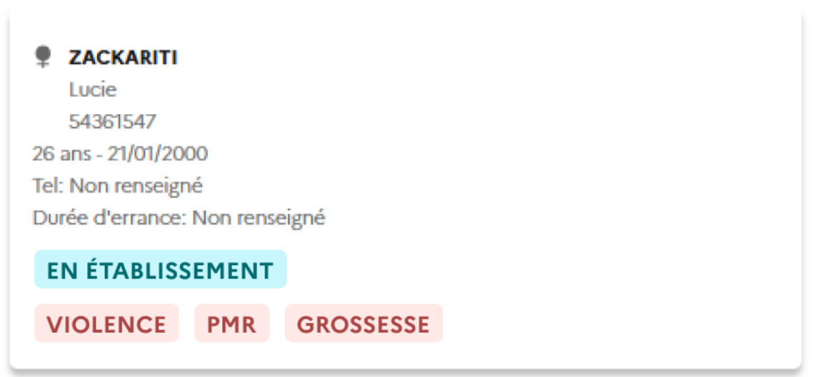
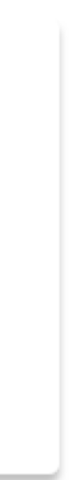
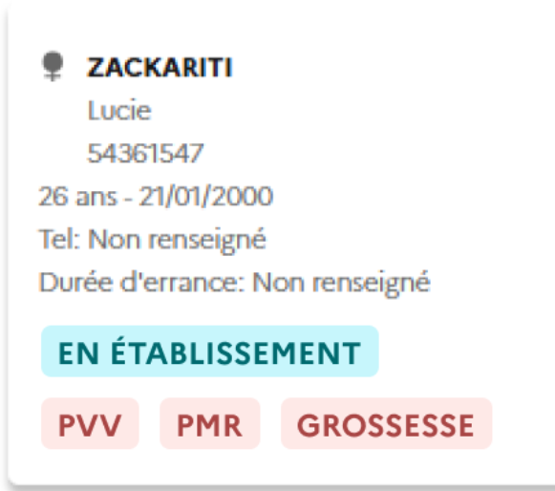
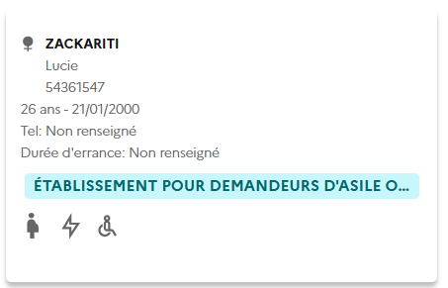
Nouvelle signalétique pour les personnes victimes de violences, les femmes enceintes et les PMR
Sondage
ACTUEL
Propositions
Option 1
Option 2
1️⃣
Affichage du type de situation résidentielle pour une meilleure lisibilité
2️⃣
Modification des pictogrammes pour plus de clarté
Notes:
Pour ma mémoire : https://jira.constellation.soprasteria.com/browse/SISIAO_RQM-12311
Retours icone EF trop proche de PVV
-> Clarification des cartes
-> Gain de place sur l’écran
Idem pour la SR 1 -> on gagne en lisibilité en indiquant uniquement la grande famille (SR1) au lieu de la SR 2, illisible dans certains cas du fait de la taille max des cartes
Sondage porte sur le choix de PVV x ou Violences

Slide 8
Mise en place de la double authentification
À venir

Slide 9

Mise en place de la double authentification
À venir
Qu’est-ce que la double authentification ?
La double authentification (ou 2FA) ajoute une deuxième couche de sécurité à votre compte.
Après votre mot de passe, un code temporaire vous est envoyé pour confirmer que c'est bien vous.
Pourquoi cette évolution ?
Attendu de la feuille de route de sécurité numérique interministérielle (le SI SIAO est identifié comme SI à enjeu et suivi dans le panorama des grands projets SI de l'Etat)
Le SI traite des données sensibles – besoin d’optimiser la protection des accès des utilisateurs
Un mot de passe peut être deviné – mais piratage impossible sans le code
🔐
📧
+
=
Étape 1
Étape 2
Votre mot de passe habituel
Un code reçu par e-mail
Accès
sécurisé !

Slide 10
Un nouvel environnement de prise en main des évolutions
À venir

Slide 11
Nouvel environnement pour les référents
À venir
Permettre aux référents de découvrir les prochaines versions avant leur mise en production, afin de:
Prendre en main la nouvelle version
Préparer les supports de communication
Mettre à jour les parcours de formation
Accès
Projet en cours d’étude
Connexion via l’adresse mail du compte SI SIAO de production – comme pour l’environnement de Formation.
Les études techniques sont en cours.
La mise à disposition est prévue dans les prochains mois.
Notes:
Diane / RGPD

Slide 12
Priorisation des prochaines évolutions

Slide 13
Sondage sur les prochaines évolutions à prioriser
Sondage
Objectif
Prioriser certains tickets techniques en s'appuyant sur la perception terrain des référents, à travers un sondage.
Contexte
Les tickets soumis au vote sont des demandes d'évolution remontées via le support entre janvier et mai 2026.
Méthode
Le sondage se compose d'une unique question à choix multiple. Les 8 tickets du backlog sont présentés et chaque référent est invité à sélectionner les 3 qu'il juge les plus prioritaires.

Slide 14
Sondage sur les prochaines évolutions à prioriser
Sondage
13109
12930
12395
12728
Notification à l’OP SIAO pour toutes demandes MAJ par l’UPA
(hors statut MAJ)
Faire apparaitre les cohortes dans "personnes orientées"
Agir sur les demandes orientées vers
(suppression)
Ajout de la colonne "Statut de demandeur" à l'extraction brute des demandes Insertion
12669
12374
13024
13124
Notification à l’UPA d'une demande en liste d'attente
Envoi de SMS - tous les alphabets
Modifier la date lors d'un changement de groupes de places
par l’UH
Limite de conservation des données - Fixer à 1 an le délai pour les personnes décédées
Légende
NOTIFICATIONS
DEMANDES
MÉNAGE
EXPORTS

Slide 15
Questions/Réponses
& Prochains rendez-vous

Slide 16
Prochain webinaire de prise en main du module Offre
📅
Date : 15 juin de 15h30 à 17h
Sujets abordés :
  La finalisation de l'affectation des groupes de places à un dispositif du module Offre
  Le recensement des dispositifs Premier Accueil
  Les prochaines étapes de la refonte

Slide 17

Temps de questions / réponses

Slide 18
Merci pour votre participation

